Slide 1
고 퀄리티 게임 영상 녹화 기술
윤태웅

Slide 2
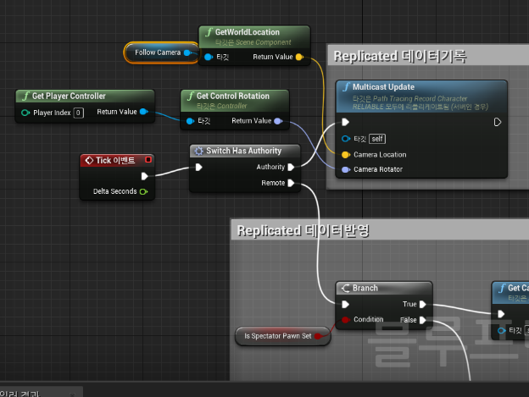
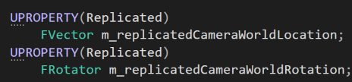
중간발표때 언급했던 개선사항들 - 마우스 입력이 리플레이 카메라에 적용되지 않는 문제 해결과정(해결완료)
언리얼 리플레이 시스템이 만들어내는 .replay파일은 Replicated로 선언한 데이터변수들이 매 프레임 저장되는 방식
카메라의 Location과 Controller의 ControlRotation을 매 프레임 replicated선언된 변수에 저장하고 리플레이 재생할 때 그 변수 값으로 카메라를 업데이트 함으로써 버그 수정

Slide 3
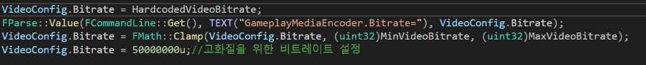
중간발표때 언급했던 개선사항들 - Encoding할 때, 특정 비트레이트 이상 설정 못하던 버그 해결과정(해결완료)
기존 언리얼 엔진내부 코드의 GameplayMediaEncoder.cpp에서는 비트레이트 변수가 5메가비트로 고정되어 있었기에 고해상도 고주사율인 비디오 Encoding이 불가능했지만,
값을 50메가비트로 따로 설정해서 버그 해결

Slide 4
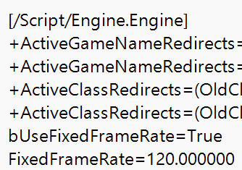
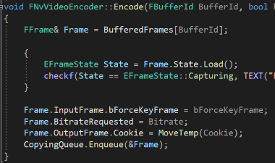
중간발표때 언급했던 개선사항들 - 저프레임 렌더링과정의 고프레임 비디오 인코딩 개발 (진행중)
프로젝트폴더/Config/DefaultEngine.ini파일을 수정해서 게임이 항상 특정 FrameRate를 렌더링하도록 변경
2. Encoding 과정에서 사용되는 언리얼엔진의
NvVideoEncoder.cpp코드를 수정해서
목표로 하는 Delta Time으로 프레임 시간간격을 고정하도록
구현 변경 중(엔진 코드분석중)

Slide 5
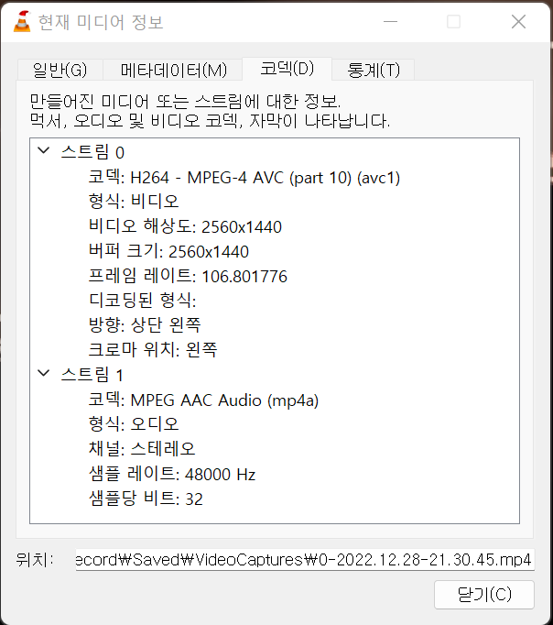
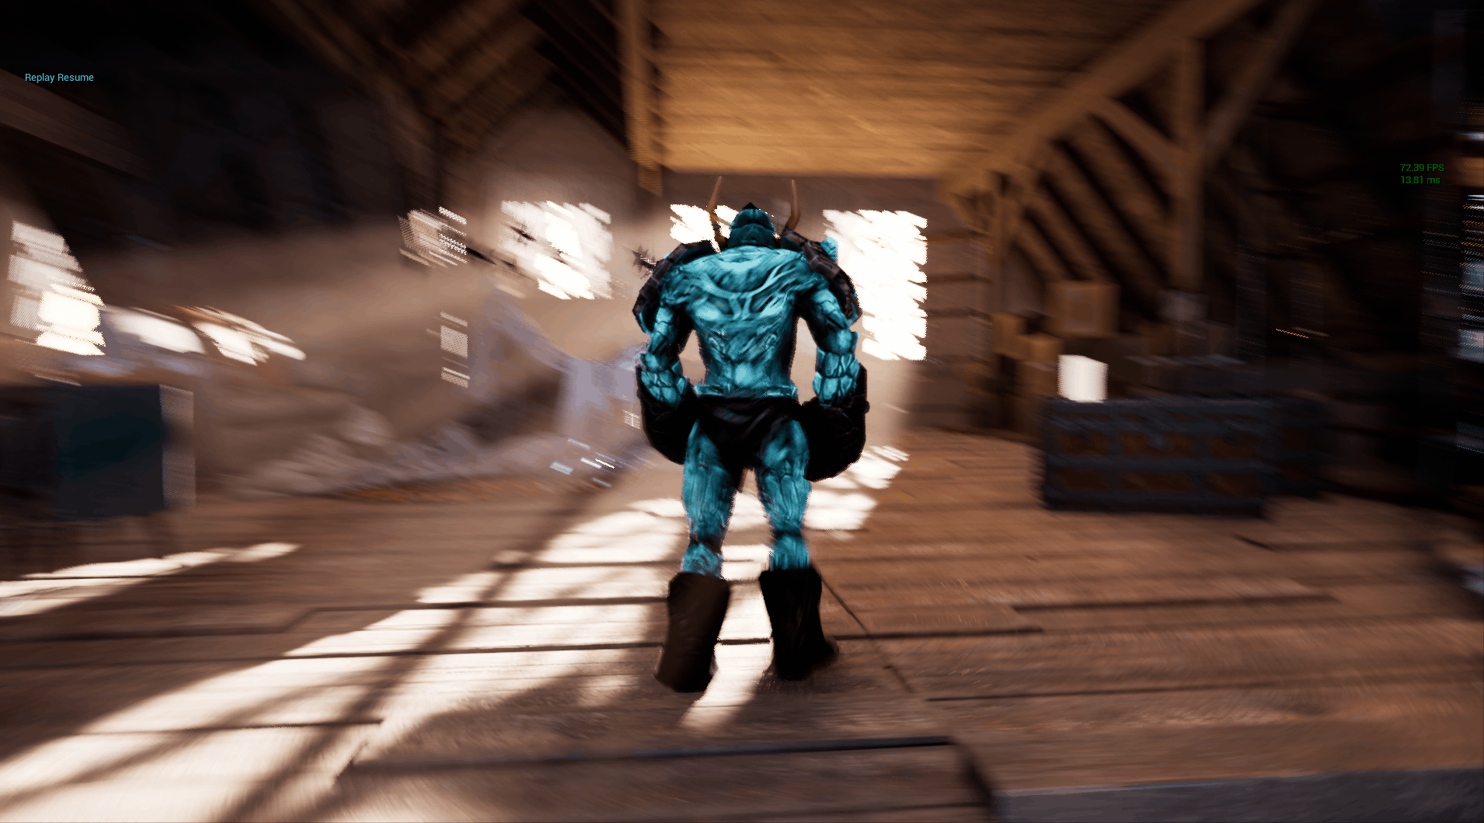
개선사항을 반영한 결과물
리플레이에 반영되는 카메라
움직임
2. 결과 동영상에 고해상도 고프레임레이트 적용가능해짐(QHD,100hz이상)

Slide 6

이후 방향성 확정
교수님 아이디어: 리플레이에 파라미터를 주면 차별성이 생길 것 같다. (예시: 캐릭터 Mesh변경, 광원 커스텀)
이후 방향성을 리플레이의 ‘커스터마이징’ 에 집중하기로 결정

Slide 7
리플레이 커스텀 단계의 추가
이전까지의 동영상 저장 방식
리플레이 선택
리플레이 렌더링
비디오 Encoding
새롭게 설계한
동영상 저장 방식
리플레이 선택
리플레이 커스텀
리플레이 렌더링
비디오 Encoding
추가된 단계

Slide 8
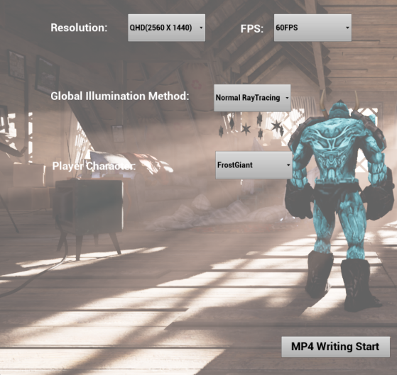
리플레이 커스텀 UI 개발
Resolution: 해상도 선택
1. 4K
2. QHD
3. FHD
FPS: 프레임레이트 설정
60FPS
90FPS
3. 120FPS)
Global Illumination Method
1. Rasterization
2. Normal RayTracing
3. ReSTIR GI
Player Character: 캐릭터 Mesh선택
(현재 3가지 캐릭터 선택가능)

Slide 9
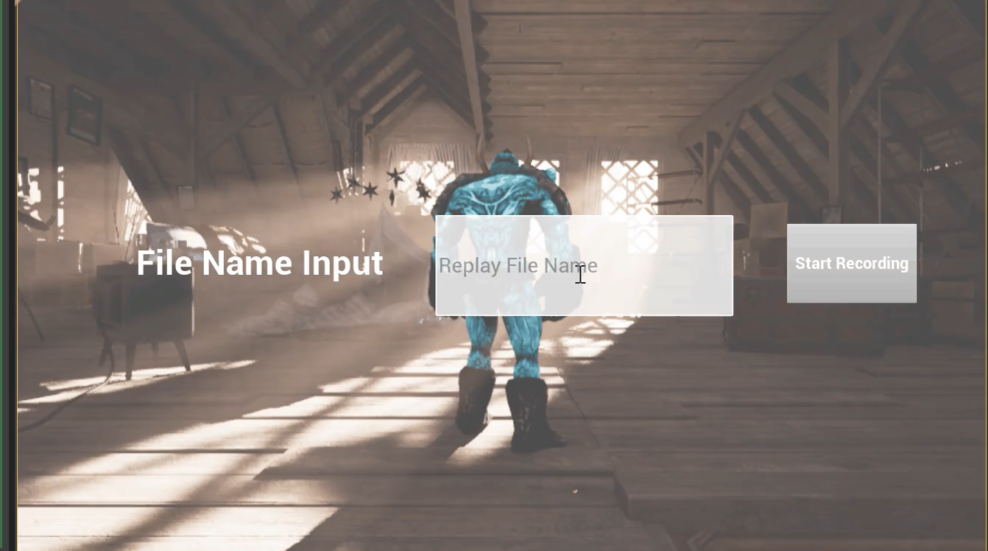
리플레이 커스터마이징 시연동영상

Slide 10
이후 2주간 계획
1. 최우선적으로 ‘저프레임 렌더링과정의 고프레임 비디오 인코딩’ 기능이 동작하도록 개발
2. ReSTIR GI의 SPP(Sample Per Pixel)값도 자유롭게 커스텀가능하게 변경
3. 남는 시간은 커스텀 과정의 다양성에 투자(아이디어: 광원이동, 광원변경, 이펙트 변경 등등)

Slide 11
Q & A

